Slide 1

K
复
3
给
料
机
往
式
×
汇报人：Kuangan001

Slide 2
行业PPT模板http://www.1ppt.com/hangye/
目录
CONTENTS
01
K3往复式给料机概述
02
K3往复式给料机主要结构及工作原理
03
K3往复式给料机技术参数
04
K3往复式给料机故障处理

Slide 3
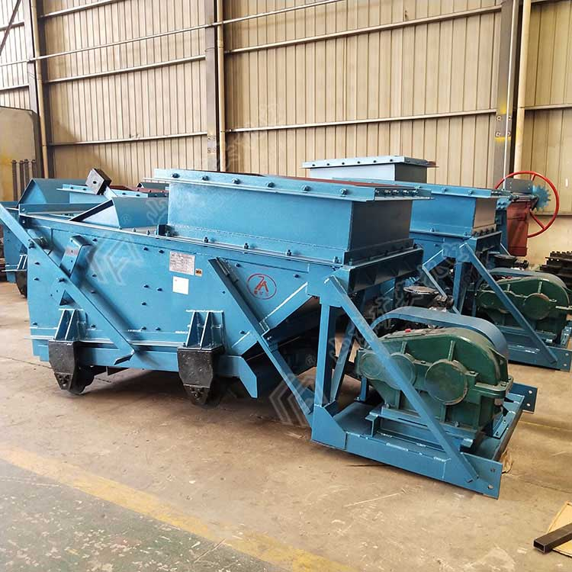
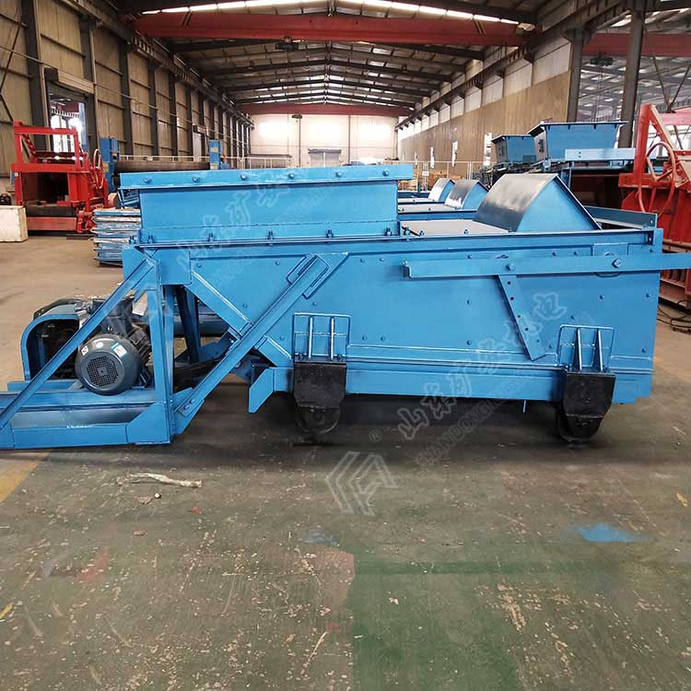
K3往复式给料机

Slide 4

K3往复式给料机概述
K3往复式给料机适用于适用于矿山、矿井、选煤厂、中站、输煤车间、港口散料码头等散料转运，可将散料经料仓均匀的转载到胶带机或其它筛选设备、贮存装置上。实现对矿石、砂煤、粮食等散装物料的均匀给料。此系列给料机的给料槽是由驱动装置经曲柄连杆装置作直线往复运动。当给料槽前移时，借惯性力和摩擦力的作用将物料移走，山东矿安机电有限公司，此时料斗中的物料落下，使之不能后退而在前端卸下。此系列给料机传动装置为悬挂式，可直接布置在料斗下，安装方便。

Slide 5
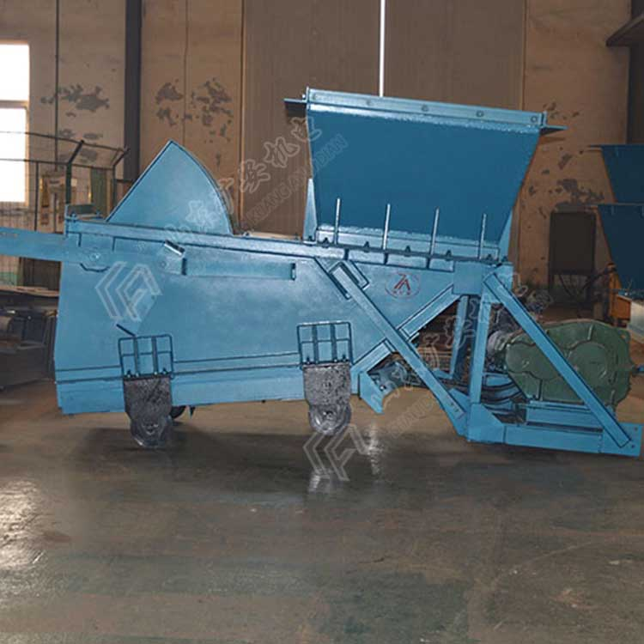
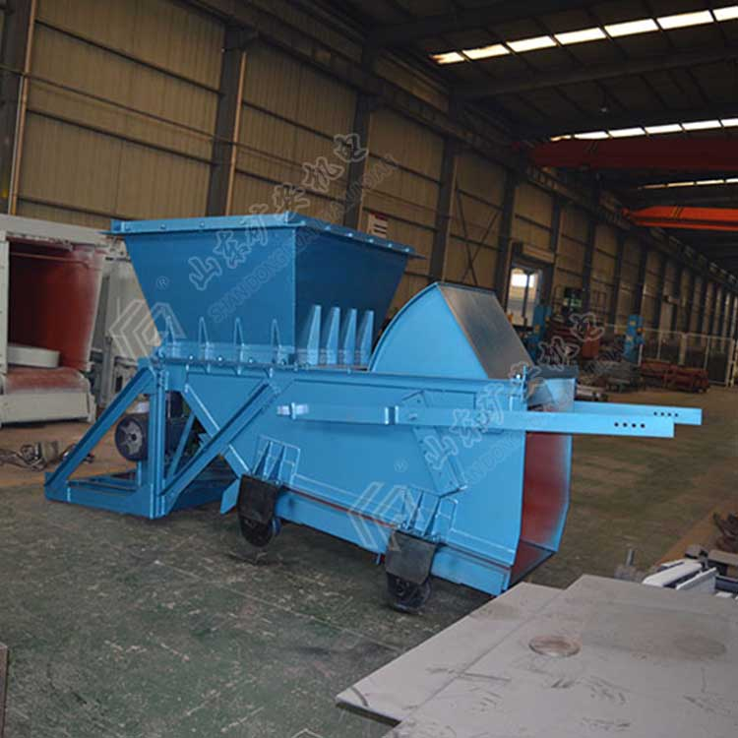
K3往复式给料机
01
02
03
04

Slide 6
K3往复式给料机主要结构及工作原理
此系列给料机是由底架、传动平台、漏斗、闸门、曲柄连杆机构及滚轮等组成，具体详见结构示意图。其传动原理：当电动机开动后，经弹性联轴器、减速器、曲柄连杆装置拖动倾斜的底架在滚轮上作直线往复运动，将物料均匀地卸到运输机械或其它筛选设备上。
此给料机有带漏斗、带调节阀门与带漏斗、不带调节闸门等多种组合型式。肆零零捌捌陆零伍叁柒，当输送坚硬物料时，可考虑在槽底加设衬板。

Slide 7
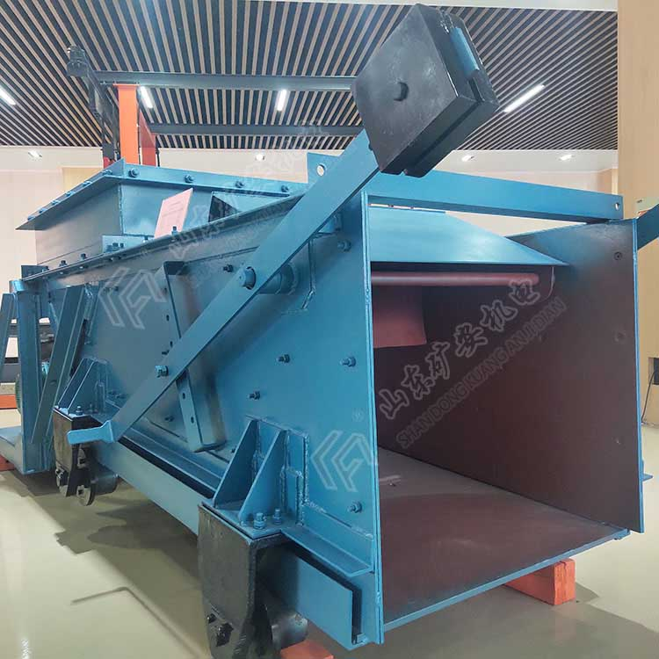
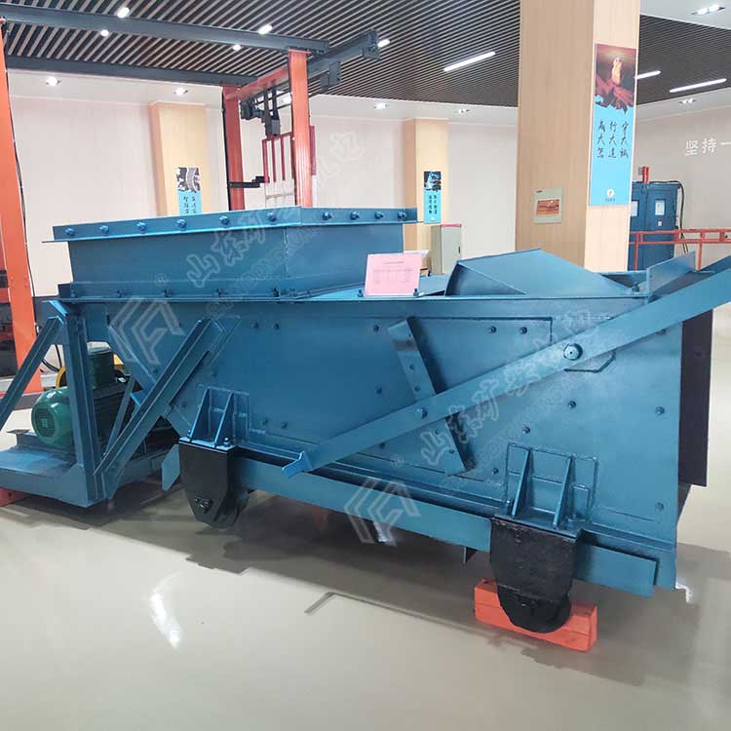
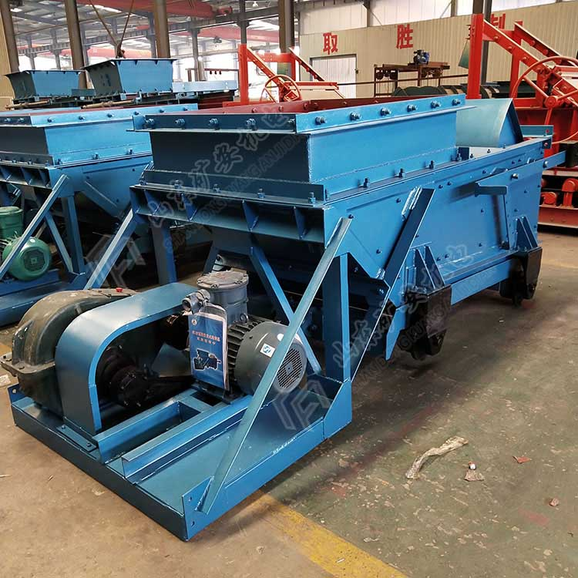
K3往复式给料机

Slide 8
K3往复式给料机技术参数
02
01
03
型号K3
曲柄转速r/min62
机重kg3152
zui大给料量 t/h800
功率kW11

Slide 9
K3往复式给料机故障处理
故障现象
1、异常声音
2、运动部位发热
3、滚轮卡死不能运动
原因分析
1、各连接件松动
2、轴承缺润滑油或轴承损坏
3、轴承损坏
排除方法
1、检查并坚固各连接件
2、及时注油或更换轴承
3、更换备用滚轮组件或拆检组件更换轴承
往复式给料机故障处理

Slide 10
谢
看
您
的
感
观
×

